Slide 1
Какие бывают карты? Есть карты отдельных полушарий

Slide 2
Карты отдельных материков

Slide 3
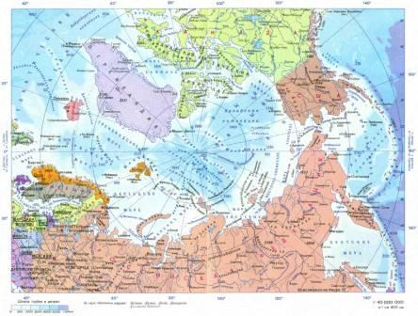
Карты океанов

Slide 4
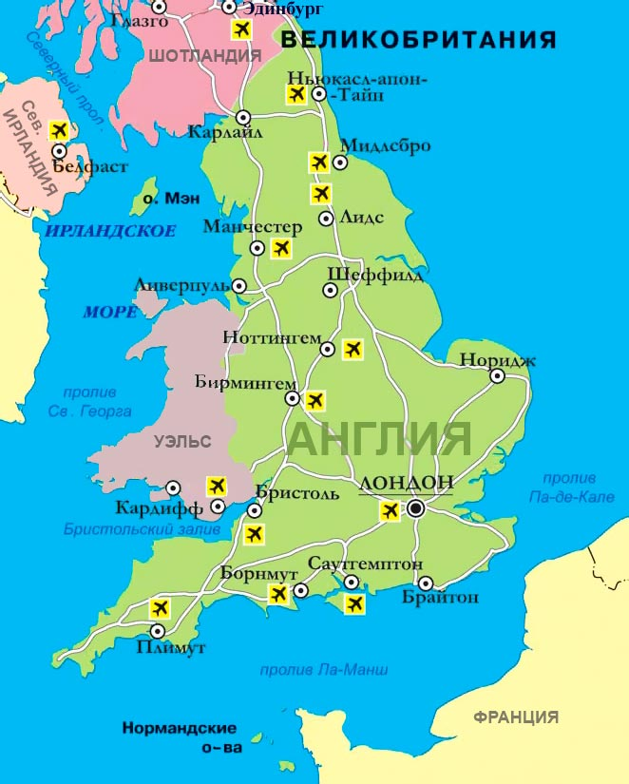
Карты стран

Slide 5
Карты областей

Slide 6
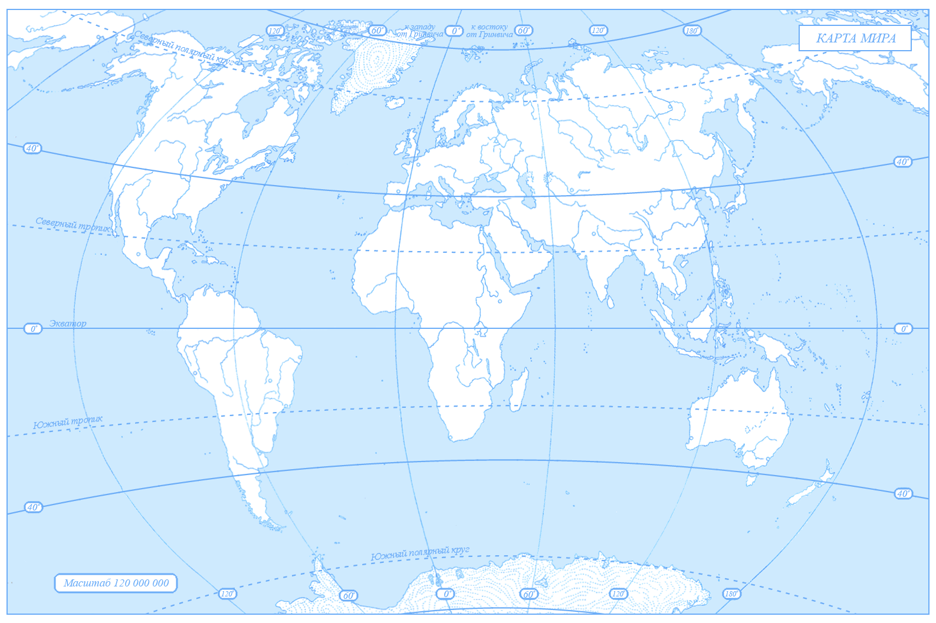
Карты для работы в классе

Slide 7
Контурные карты

